Slide 1
Seminar om miljøteknologi
Stortinget 14. oktober 2016
Marianne Lie
Sekretariatsleder

Slide 2
Forum for Miljøteknologi
Forum for Miljøteknologi (FFM) består av en rekke av de største bedriftene innen prosessindustri, energiproduksjon, papirproduksjon og byggenæringen, som har egne prosjekter innen miljøteknologi og fornybar energi, samt Fellesforbundet
Medlemmer
Yara International ASA
Selvaag Gruppen AS
Fellesforbundet
Elkem AS
Hellefoss Paper AS
Alcoa Norway ANS
Norsk Hydro ASA
DNV GL
Borregaard ASA
NCE Maritime CleanTech West
Statkraft AS
Glencore
Kristinelundveien 6, N-0268 Oslo | Tel: +47 916 45 506 | post@forumformiljoteknologi.no
Foretaksregisteret: NO 884 296 862 | www.forumformiljoteknologi.no

Slide 3
Visjon og hovedoppgave
Legge til rette for at norske bedrifter kan utvikle og bruke ledende miljøteknologi og være konkurransedyktige på et globalt marked
  Miljøteknologi: Teknologier, prosesser og tjenester som håndterer kilder til forurensing, reduserer forurensing, material- eller energiforbruk (EUs definisjon)
Bidra til internasjonalt konkurransedyktige vilkår for bedrifter som investerer i miljøteknologi

Slide 4
Tre prioriterte arbeidsoppgaver
Sette miljøteknologi på den politiske dagsorden
Videreutvikle flere statlige insentiver til bedrifter som investerer i miljøteknologi og –løsninger
Profesjonalisere virkemiddelapparatets håndtering av bedriftenes søknader innen miljøteknologi

Slide 5
Miljøteknologiordningen
Administreres av Innovasjon Norge
Tilskudd til bedriftenes demonstrasjons- og pilotprosjekter innen miljøteknologi
Trådte i kraft 15. august 2010 med 140 millioner kroner
Foreslått til 504,5 millioner kroner i statsbudsjettet for 2016, redusert til 464,5 millioner kroner i revidert nasjonalbudsjett. Regjeringens forslag i statsbudsjettet for 2017 er 434,5 millioner kroner.
Innovasjon Norge har mottatt søknader for rundt 1,2 milliarder kroner hittil i år.

Slide 6
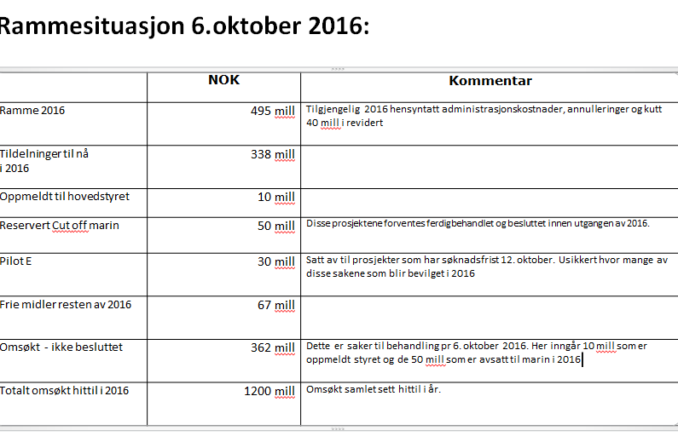

Slide 7
Viktige mål for Forum for Miljøteknologi
Utvidelse av Miljøteknologiordningen til 1 milliard kroner innen 2-3 år
Samme konkurransevilkår som EU og sømløs overgang mellom ordninger fra Innovasjon Norge, Forskningsrådet og Enova
Virkemidlene må effektiviseres og forenkles, og søknads- og tildelingsprosessen må bli mer effektiv og gå raskere
Offentlige innkjøpsordninger som legger vekt på miljøteknologi

Slide 8
Miljøteknologiordningens framtid
Menon konkluderte i 2014 med at ordningen er relevant, relativt effektivt forvaltet og har høy addisjonalitet
Økningen til 504,5 millioner kroner i statsbudsjettet for 2016 sikret stabilitet rundt ordningen, men reduksjoner i revidert nasjonalbudsjett for 2016 og statsbudsjett for 2017 har skapt usikkerhet om ordningens framtid, og planlagte prosjekter kan bli lagt i skuffen
Behovet overstiger tilgjengelige midler. Innovasjon Norge har fått inn søknader for 1,2 milliarder kroner hittil i år
Flere større prosjekter
Klar tendens til at teknologi fra olje- og gassvirksomheten finner nye grønne løsninger i andre bransjer
  Havbruk
  Renseteknologi

Slide 9
De store bedriftene er nødvendige for store teknologiske gjennombrudd
De store bedriftene har også behov for risikoavlastning
Det krever
  Stort volum
  Kapasitet til å møte behov for risikoavlastning til store prosjekter i enkeltår

Slide 10
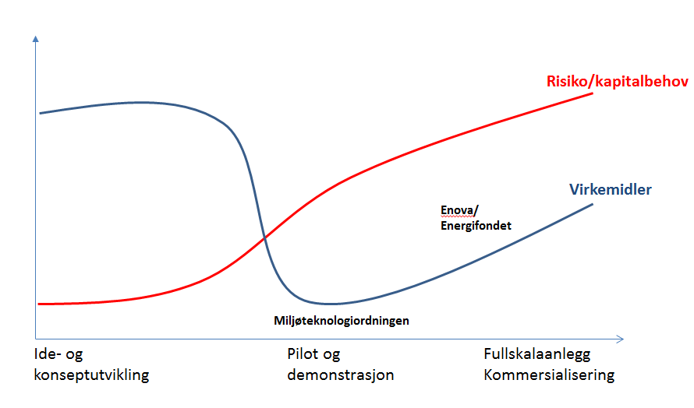
Manglende virkemiddeldekning fra pilotfasen til kommersialisering
Miljøteknologiordningen ble økt til MNOK 504,5 i budsjettet for 2016. Regjeringen reduserte bevilgningene med MNOK 80 i revidert budsjett, men beløpet ble økt med MNOK 40 i forhandlingene med V og KrF. For 2016 er beløpet MNOK 464,5. For 2017 er forslaget MNOK 434,5.
Risiko og kapitalbehov sterkt økende utover i utviklingsløpet
Pilotfasen er fremdeles den fasen som har dårligst virkemiddeldekning. Miljøteknologiordningen må økes til minst MNOK 1.000 innen 2-3 år
Behov for virkemidler for ikke-klimarelaterte prosjekter også i fullskala/kommersialiseringsfasen

Slide 11
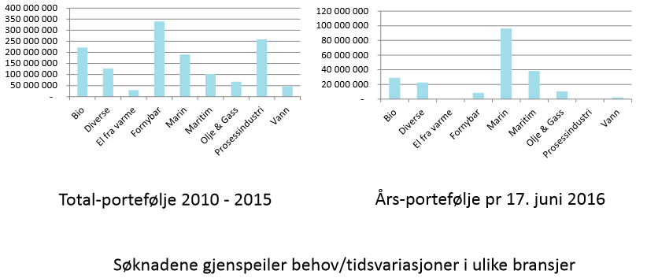
Miljøteknologiordningen bransjer

Slide 12
